Slide 1

Módulo: Acceso a Datos – Curso 2 Desarrollo de Aplicaciones Multiplataforma (DAM) –2A
27 de enero de 2025
Alumno: Jorge Varela Zamora

Slide 2
Índice
Diseño base de datos
DAO
Tablas implementadas / Estructura de tablas
Funcionalidades (usuarios, mensajes, reportes).
Préstamos(Triggers y evento)
Adicional

Slide 3
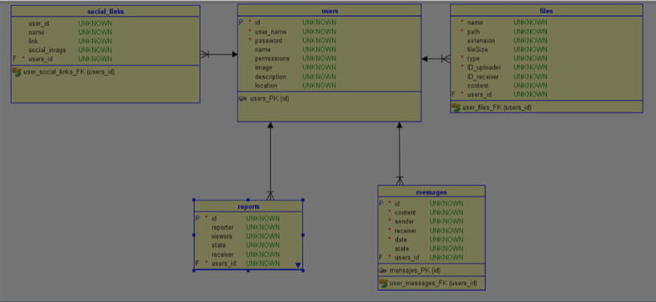
Diseño de la base de datos

Slide 4
Data Access Object
newMessage(sender, receiver, content, userID)
deleteMessage(int ID)
createUser(userName, displayName, location, password, description)
updateUser(userName, displayName, location, password, description)

Slide 5
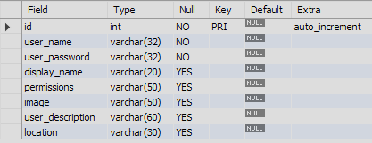
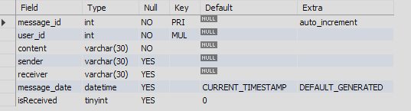
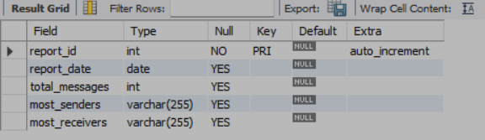
Estructura tablas:
Users Messages
Reports

Slide 6
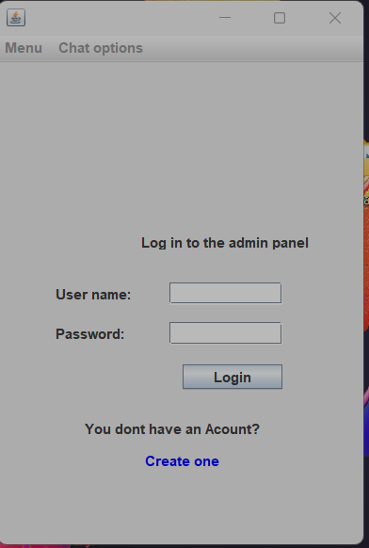
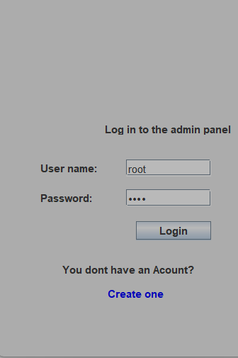
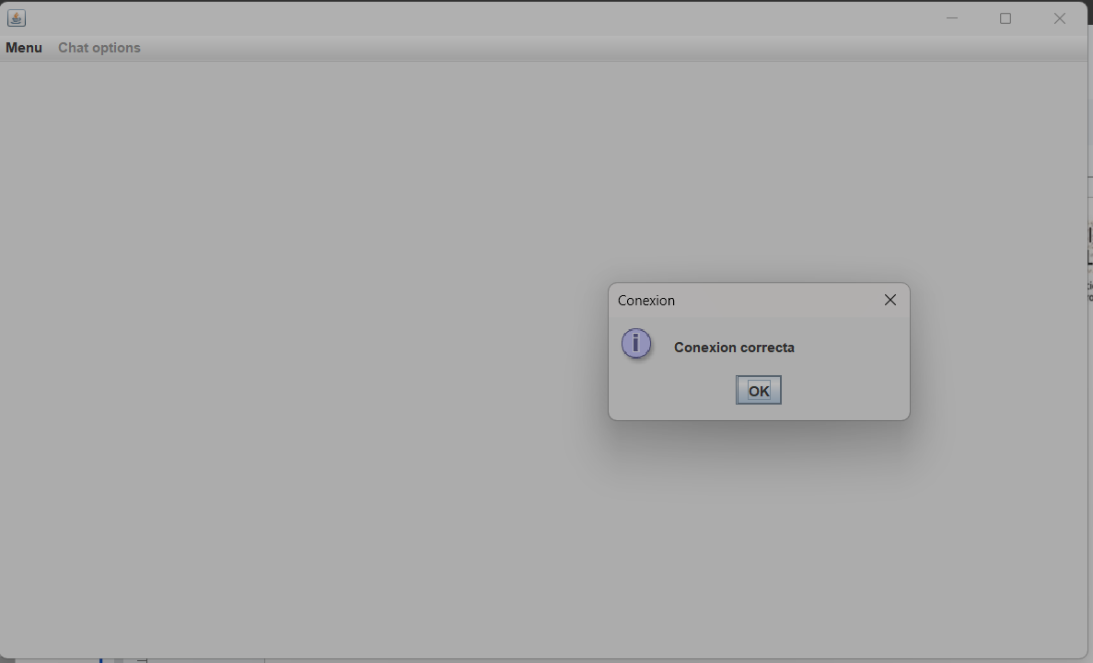
Inicio sesión:

Slide 7
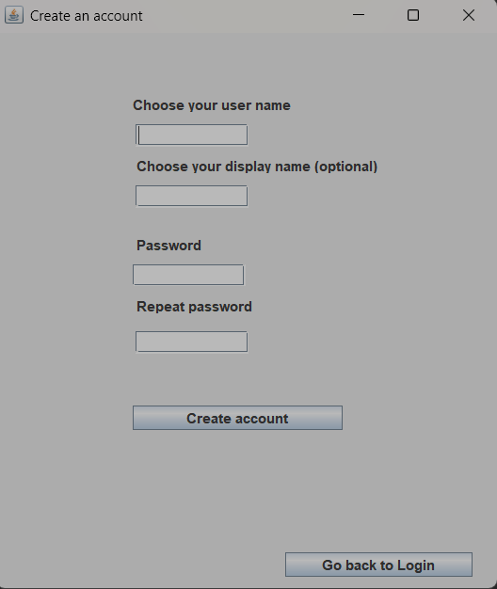
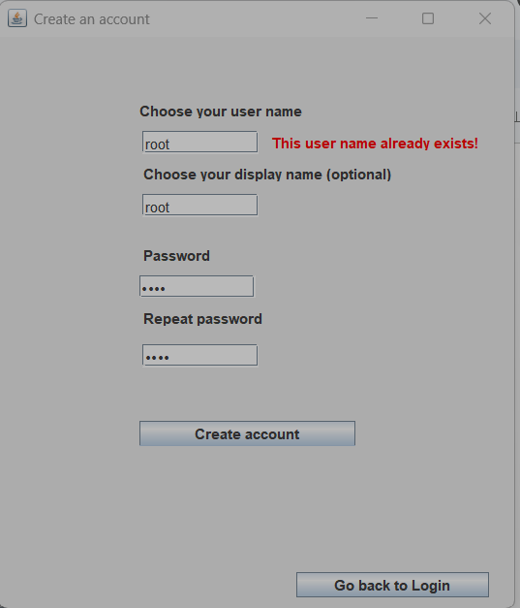
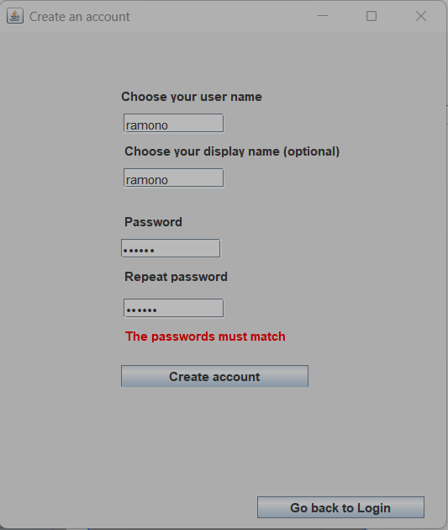
Crear usuario

Slide 8
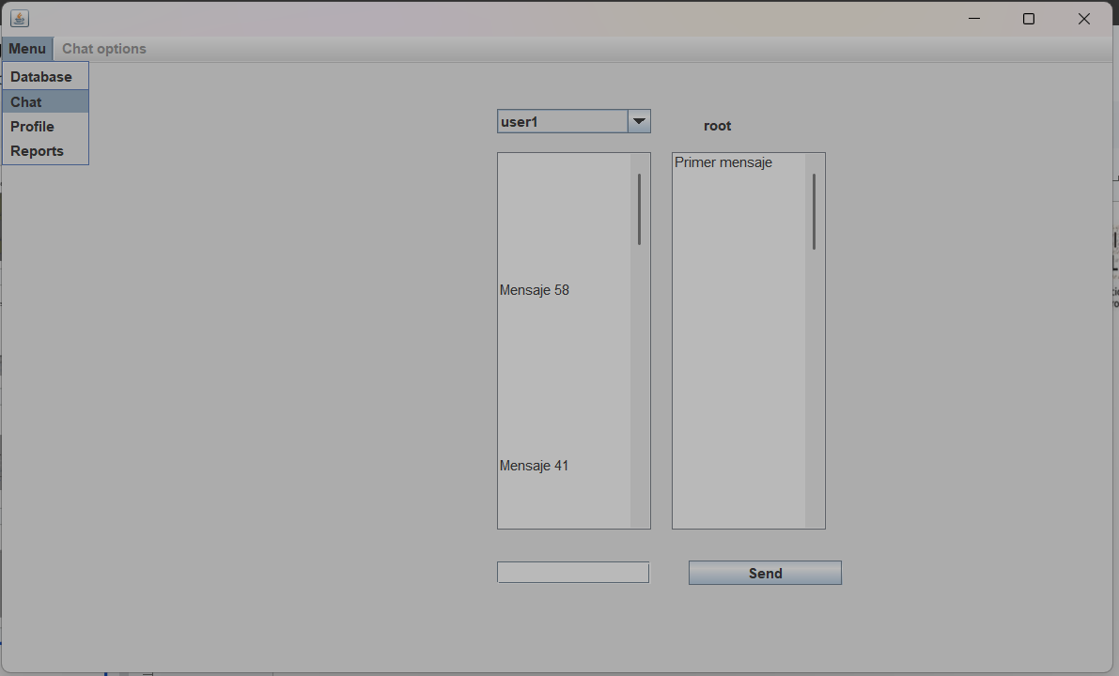
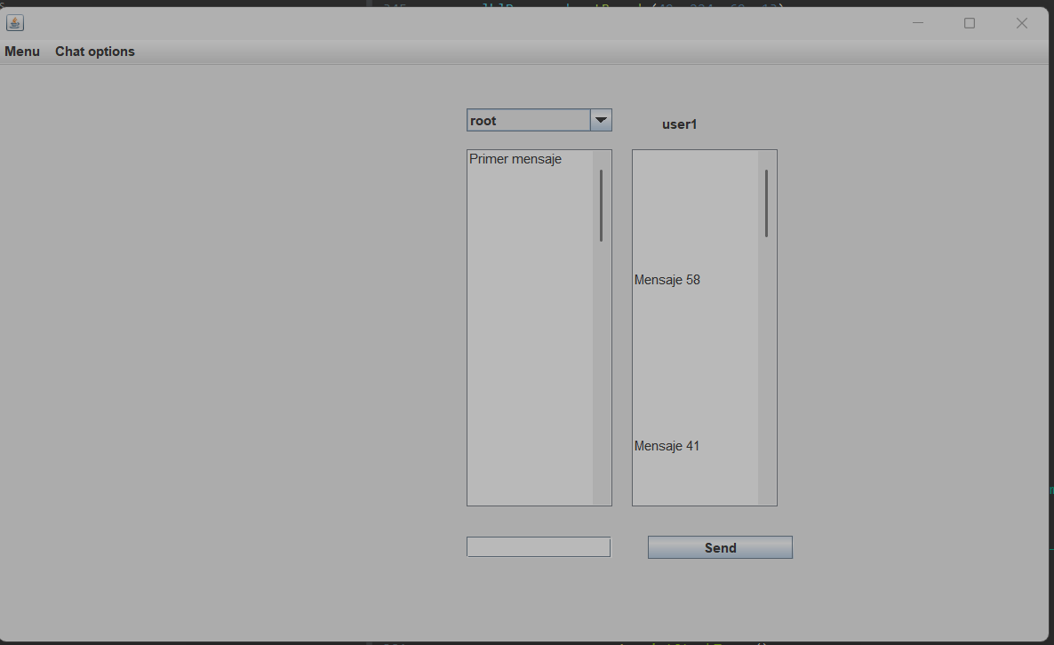
Enviar mensajes

Slide 9
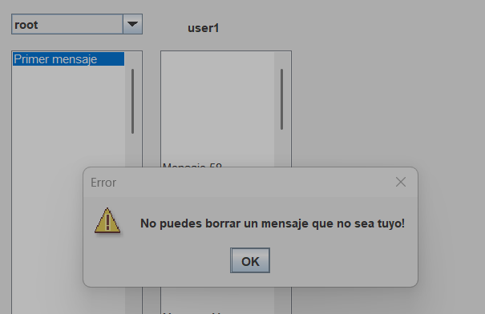
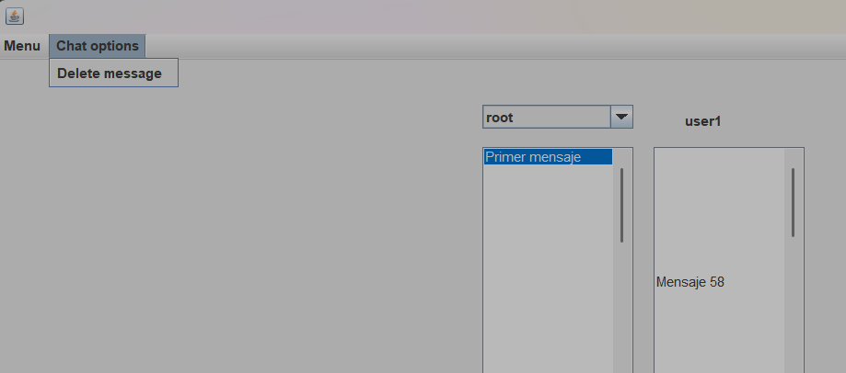
Borrar mensajes

Slide 10
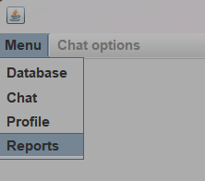
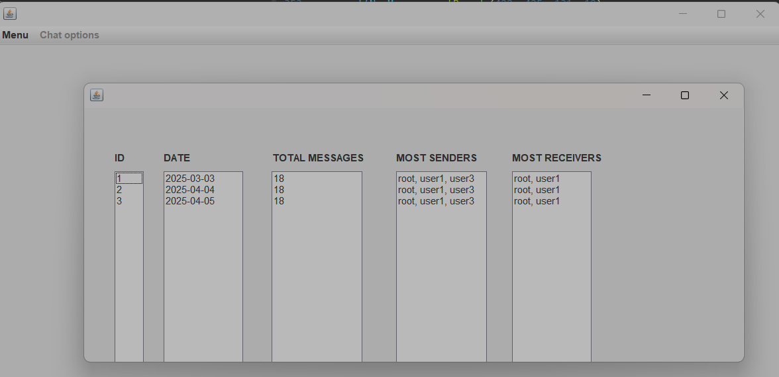
Crear reportes

Slide 11
Trigger: Eventos:
Actualizar estado (received / seen)
Evitar insertar usuarios con el mismo nombre de manera controlada.
Crear registros todos los dias e insertarlos en la tabla

Slide 12
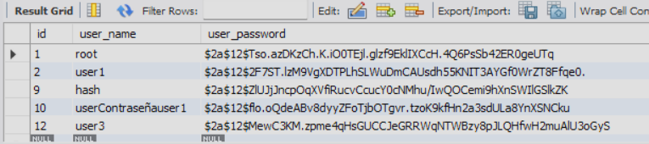
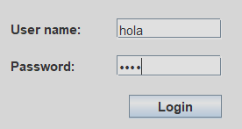
Adicional: Seguridad de contraseñas

Slide 13




Adicional: Escapado de datos

